Slide 1
Joi 10 decembrie 2020
Caietul 6
Dosarul cu fișe
Palete cu numere
Tăblița cu marker

Slide 2
Pag. 27- C 6
1
2
3
4
5
6
7
8
9
1
2
3
4
5
6
7
8
9

Slide 4
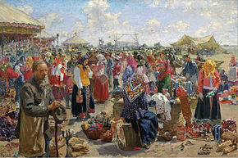
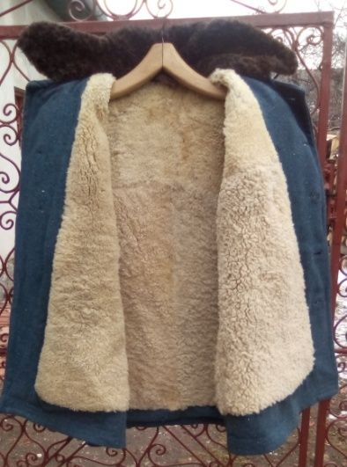
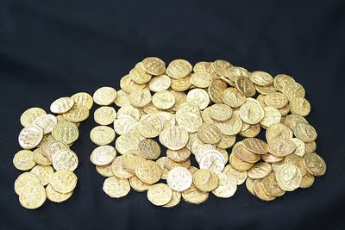
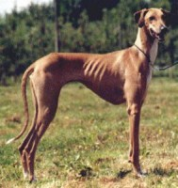
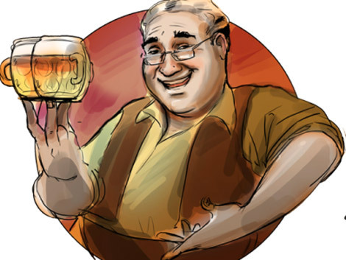
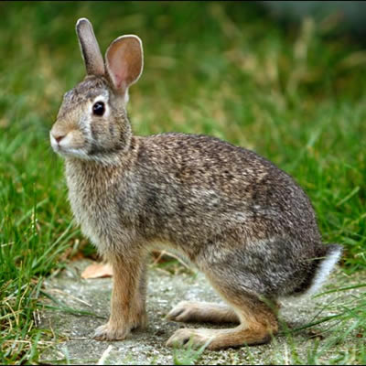
Ne pregătim de poveste!

Slide 6
POVESTEA

Slide 7
